Slide 1


APURAÇÃO ASSISTIDA
A Nova Interface da Tributação
André Madeira
Diana Toledo
Contador | Especialista em Tributação
@profandremadeira
Advogada Tributarista
@dianatoledo.icms
III Seminário da Reforma Tributária – CRC ES

Slide 2
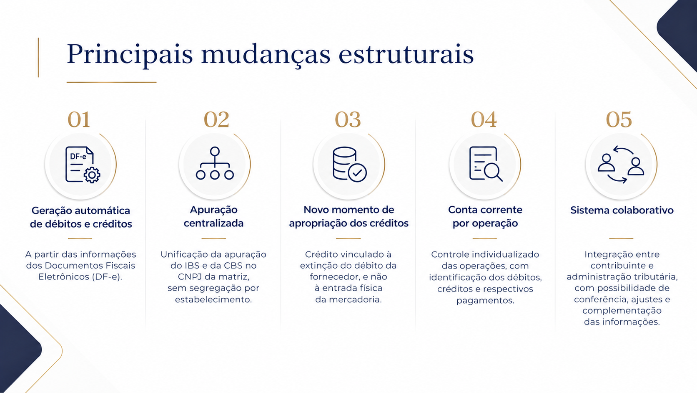
Apuração Assistida da CBS e do IBS

Slide 3
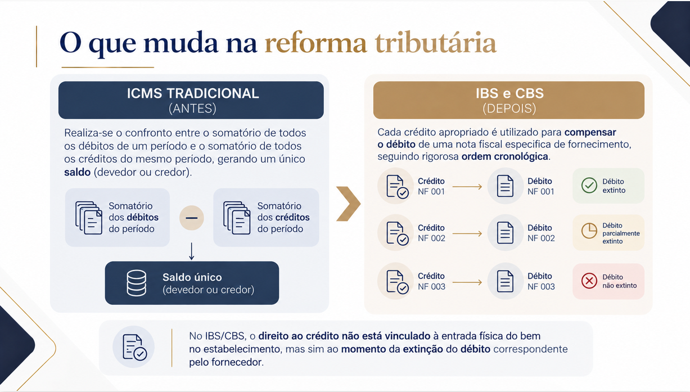
Apuração Assistida da CBS e do IBS

Slide 4
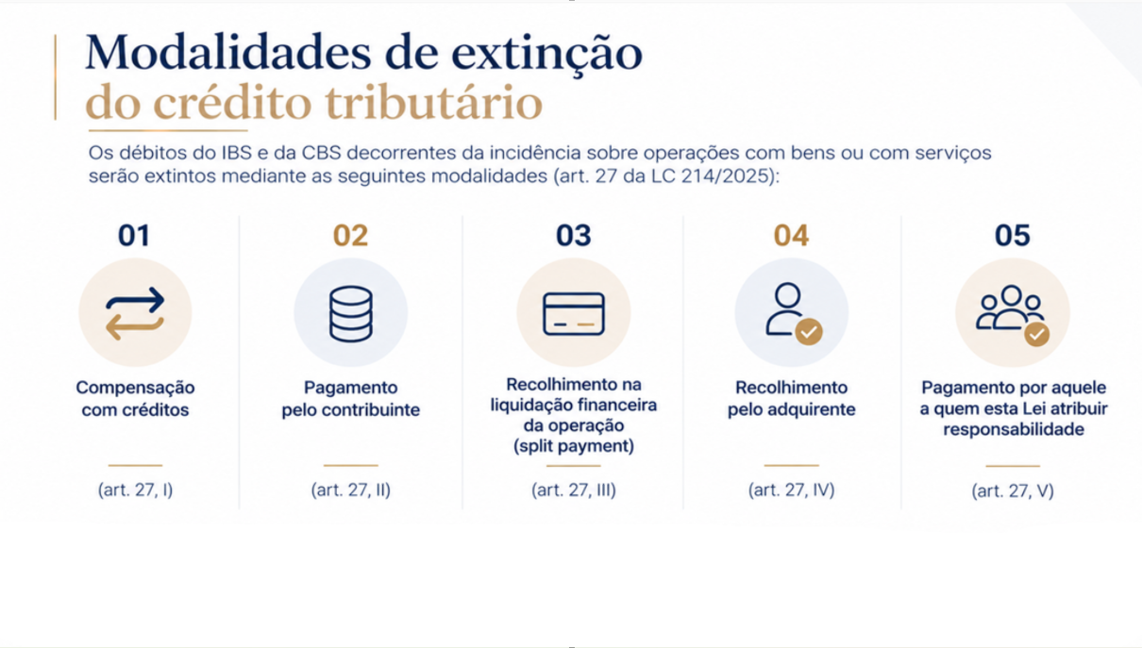
Apuração Assistida da CBS e do IBS

Slide 5
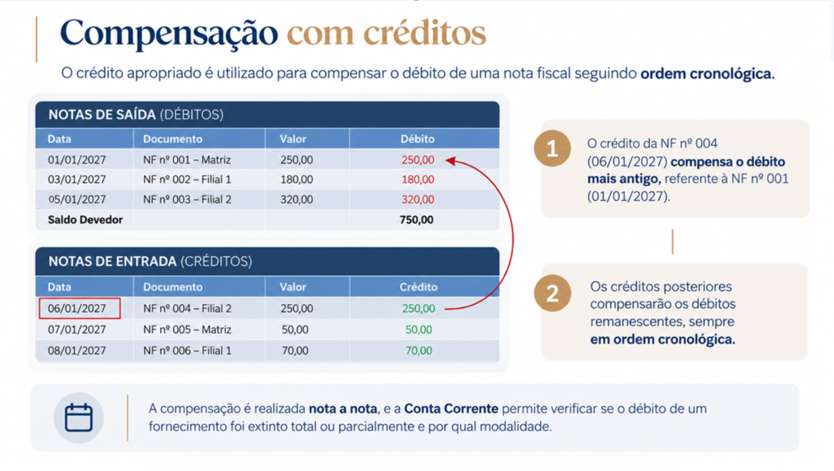
Apuração Assistida da CBS e do IBS

Slide 6
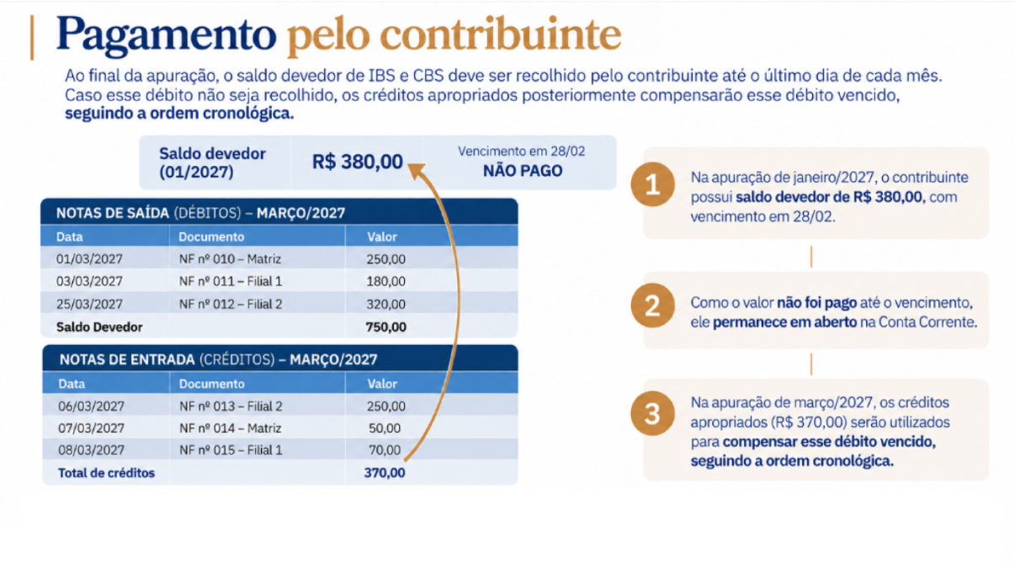
Apuração Assistida da CBS e do IBS

Slide 7
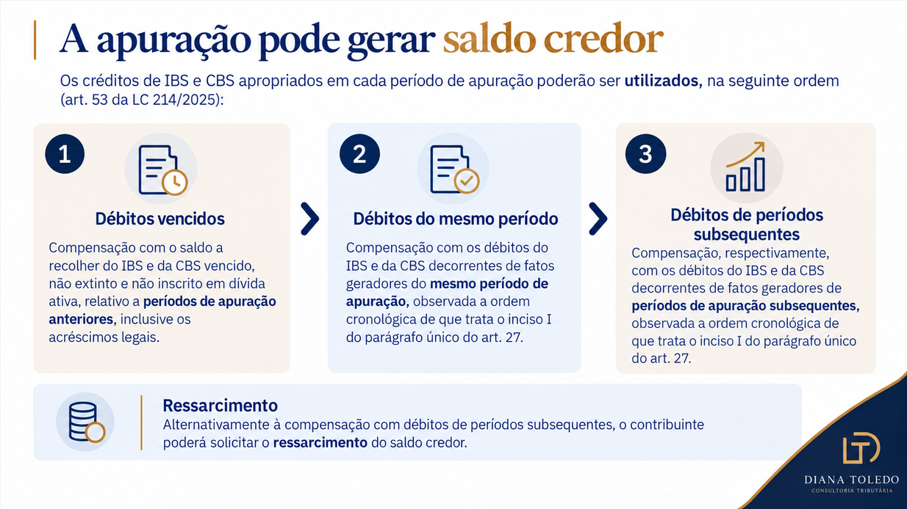
Apuração Assistida da CBS e do IBS

Slide 8
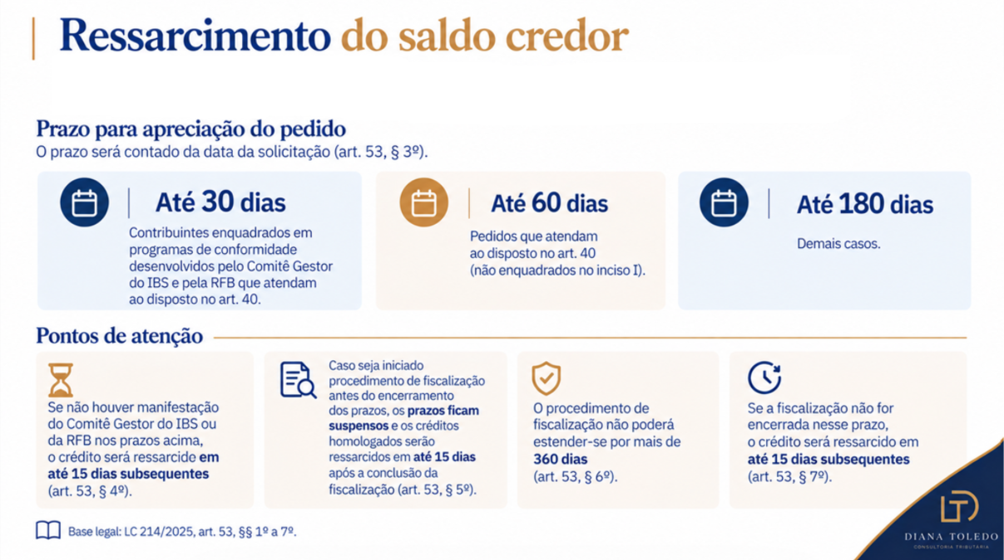
Apuração Assistida da CBS e do IBS

Slide 9
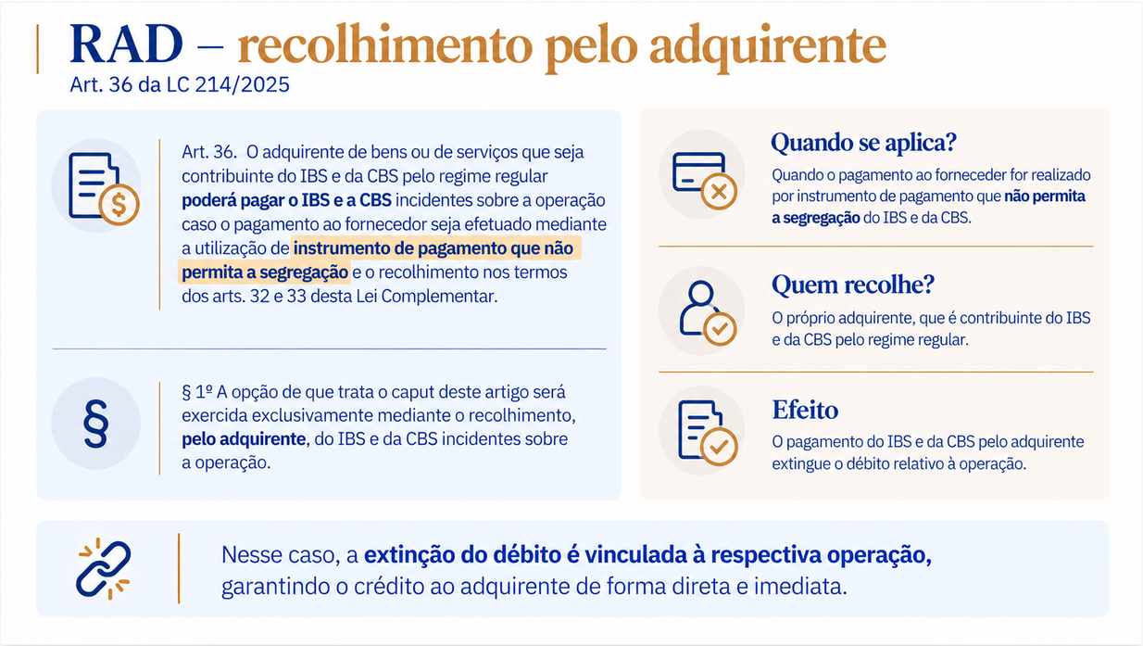
Apuração Assistida da CBS e do IBS

Slide 10
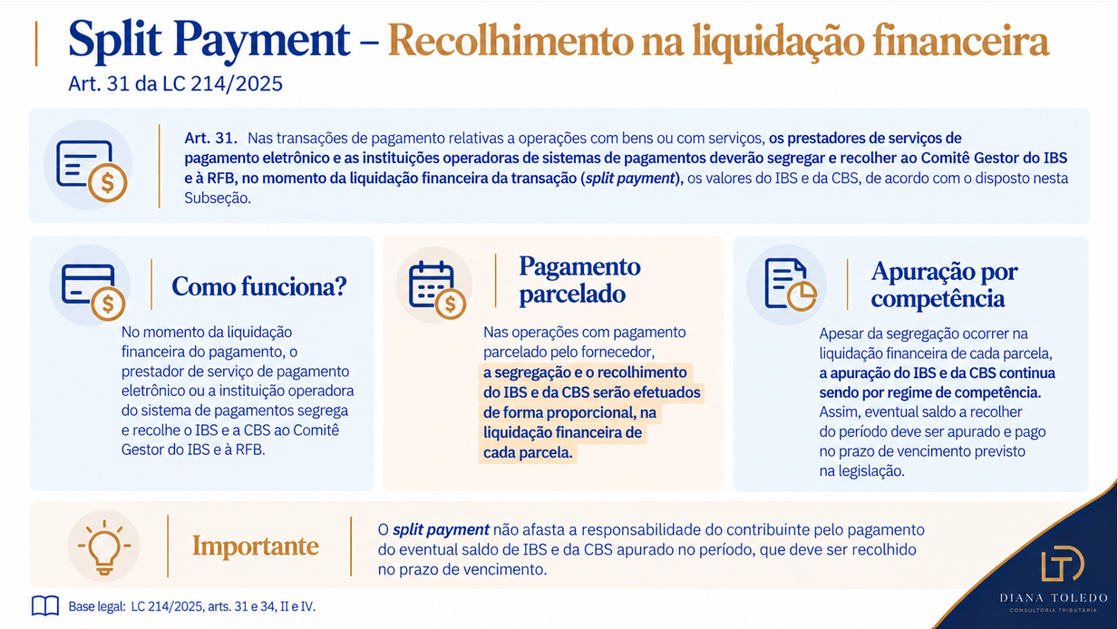
Apuração Assistida da CBS e do IBS

Slide 11
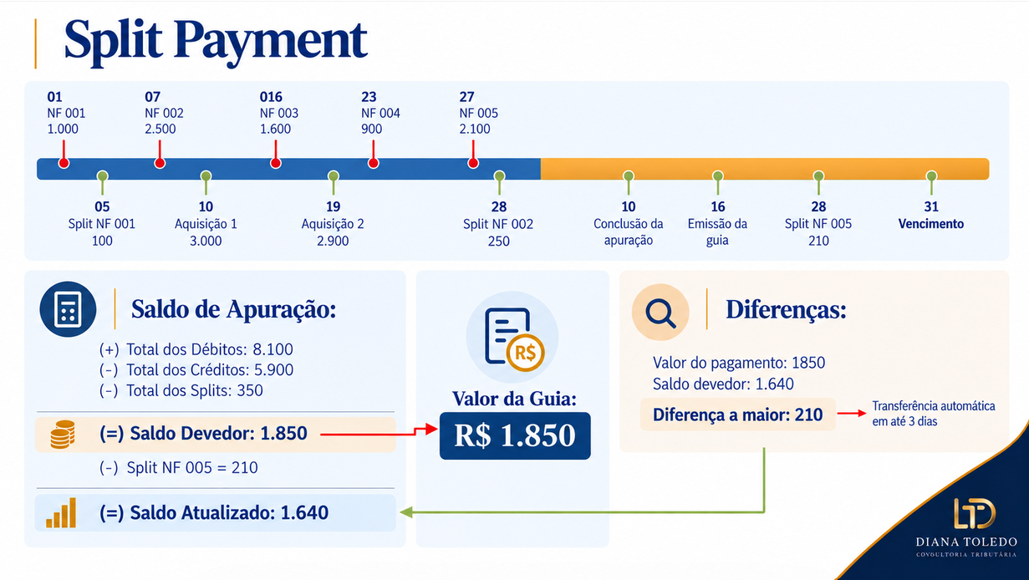

Slide 12

Split Payment
Transferência em até 3 (três) dias úteis
Art. 29. O contribuinte deverá, até a data de vencimento, efetuar o pagamento do saldo a recolher de que trata o art. 45 desta Lei Complementar.
§ 1º Caso o pagamento efetuado pelo contribuinte seja maior do que o saldo a recolher, a parcela excedente, até o montante dos débitos do período de apuração que tenham sido extintos pelas modalidades previstas nos incisos III a V do caput do art. 27 desta Lei Complementar entre o final do período de apuração e o processamento do pagamento efetuado pelo contribuinte, será transferida ao contribuinte em até 3 (três) dias úteis.
Geração automática de débitos e créditos a partir dos DF-e
Unificação da apuração no CNPJ da matriz (eliminação da separação or estabelecimento)
Apropriação de crédito vinculada à extinção do débito do fornecedor (não à entrada física)
Conta corrente para cada operação (não compensação por saldos totais)
Sistema colaborativo entre contribuinte e administração tributária
Split
Recolhimento pelo adquirente
Pagamento por Responsabilidade

Slide 13
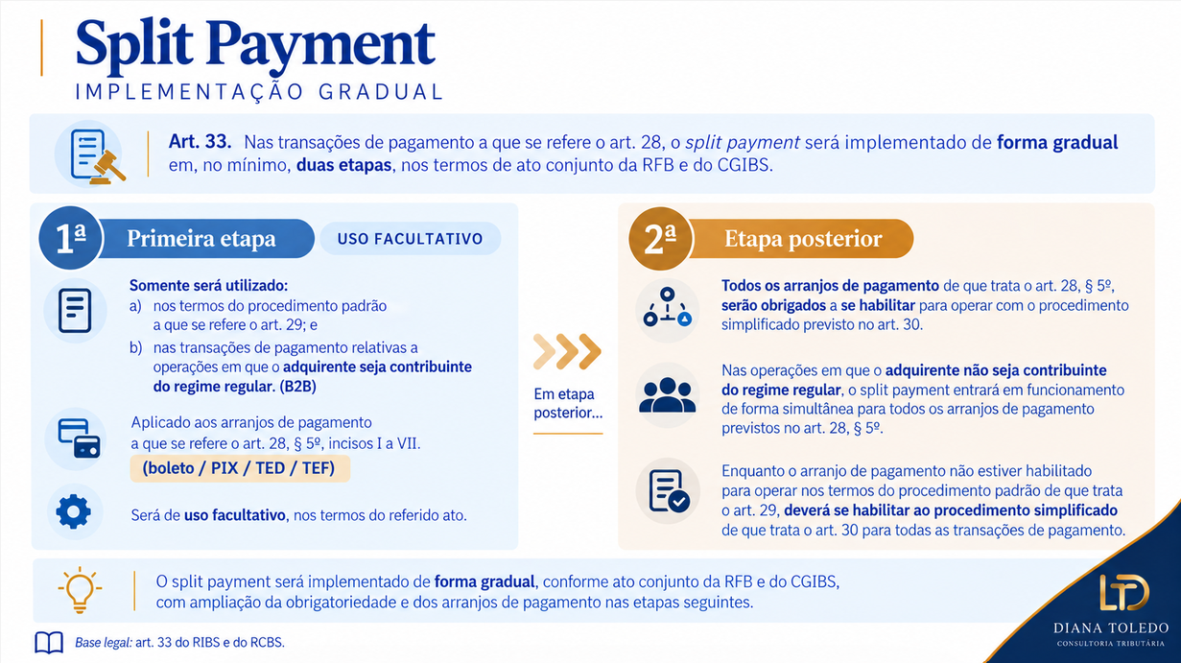

Slide 14
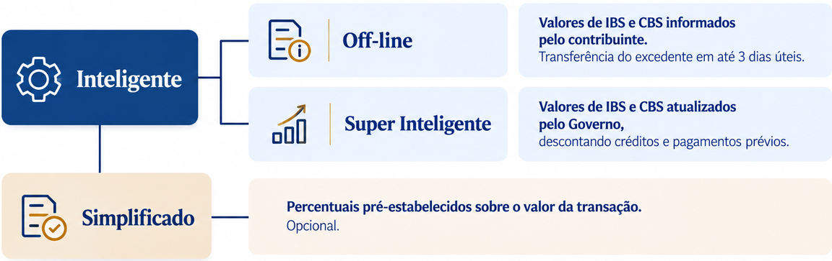
Split Payment
Geração automática de débitos e créditos a partir dos DF-e
Unificação da apuração no CNPJ da matriz (eliminação da separação or estabelecimento)
Apropriação de crédito vinculada à extinção do débito do fornecedor (não à entrada física)
Conta corrente para cada operação (não compensação por saldos totais)
Sistema colaborativo entre contribuinte e administração tributária

Slide 15
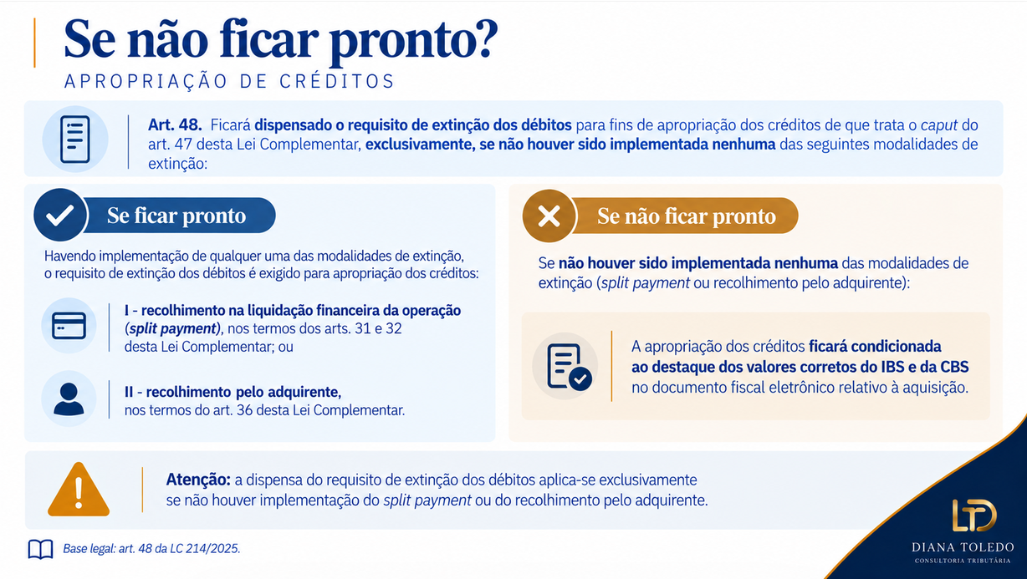

Slide 16
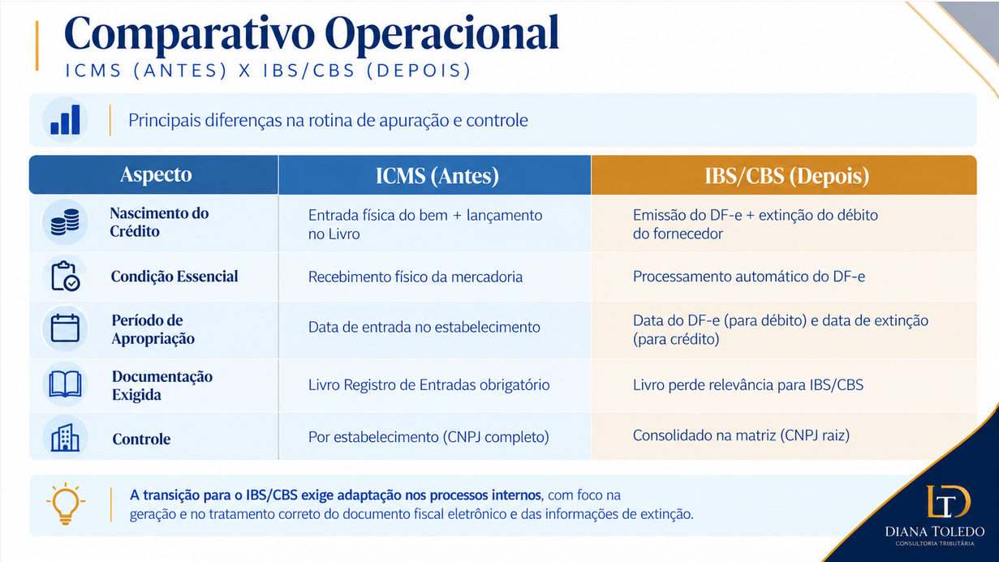

Slide 17
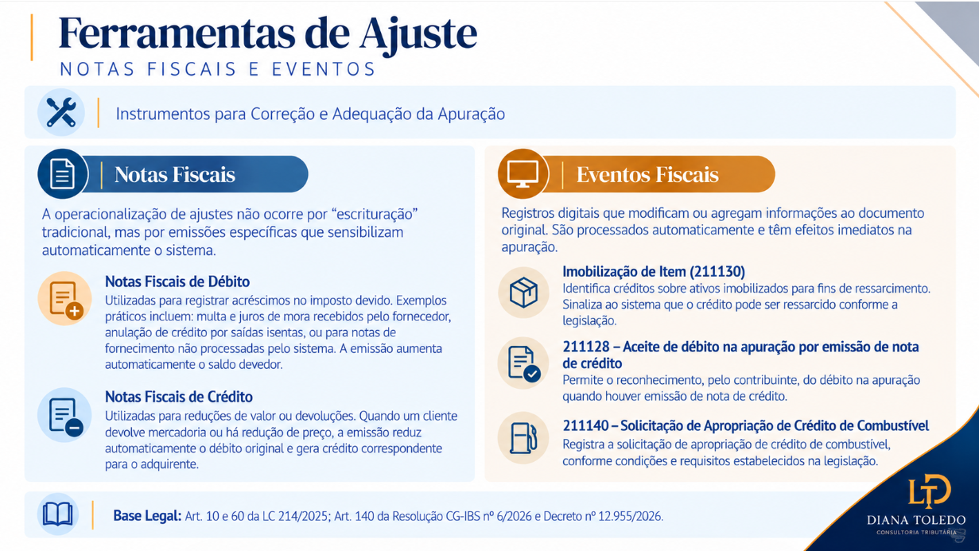

Slide 18
Siglas Principais
Pcont
Pagamento pelo Contribuinte - PCONT
Modalidade direta em que o próprio contribuinte efetua o recolhimento dos tributos devidos.
SPLIT
Recolhimento na Liquidação Financeira - SPLIT
Retenção e divisão automática do imposto no momento da liquidação da transação financeira.
RAD
Recolhimento pelo Adquirente - RAD
Atribuição da responsabilidade pelo recolhimento do tributo à figura do comprador/adquirente.

Slide 19
Arts. 43 e 45 — Período de Apuração e Prazo de Pagamento
ART. 43, CAPUT
Período de Apuração
Periodicidade mensal: inicia à zero hora do 1º dia e encerra às 23h59min59s do último dia do mês, no horário de Brasília.
ART. 45, CAPUT
Prazo de Pagamento
O saldo a recolher apurado no art. 44 deve ser pago até o último dia útil do mês seguinte ao do período de apuração.
ART. 45, PARÁGRAFO ÚNICO
Regra do Dia Útil
Aferido pelo calendário do domicílio do estabelecimento matriz, considerados feriados nacionais, estaduais e municipais.

Slide 20
Art. 44 — Cálculo do Saldo da CBS
CAPUT, INCISOS I E II
Fórmula do Saldo
Saldo = débitos do período (fatos geradores) menos créditos apropriados (inclusive presumidos), somado ao saldo a recuperar não utilizado de períodos anteriores.
§§ 1º E 2º
Ajustes Fiscais
Ajustes positivos ou negativos por documento fiscal, inclusive estorno de crédito indevido, com os devidos acréscimos do art. 27.
§ 3º
Deduções e Resultado
Dedução de valores já extintos (art. 26, III a V), resultando no saldo final a recolher (positivo) ou a recuperar (negativo).
Split Payment
RAD
Pagamento responsável atribuído pela LC 214.
§§ 4º A 6º
Confissão e Entrega
A apuração implica confissão de dívida e constitui o crédito tributário. Deve ser entregue à RFB até o último dia útil do mês seguinte.

Slide 21
Art. 46 — Apuração Assistida pela RFB: Prazos e Base
CAPUT, INCISOS I E II
Prazos de Apresentação
A RFB apresenta a apuração assistida do saldo:
• Até o dia 20 do mês seguinte para obrigados à entrega da DeRE;
• Até o dia 15 para os demais.
§ 1º
Base de Cálculo
É calculada nos termos do art. 44, com base em:
• Documentos fiscais;
• Informações de extinção de débitos (art. 26);
• Outras informações do ou sobre o contribuinte.
§§ 2º E 3º
Uso Obrigatório
Apresentada a apuração assistida, ela passa a ser de uso obrigatório.
A apuração do art. 44 só pode ocorrer por ajustes dentro dela, até o último dia útil do mês seguinte.

Slide 22
Art. 46 — Confirmação, Ajuste ou Silêncio: Efeitos Jurídicos
§ 6º
Confirmação ou Ajuste
Confirmar a apuração assistida ou nela fazer ajustes implica confissão de dívida e constitui o crédito tributário.
§ 7º
Efeitos do Silêncio
O silêncio até o prazo do § 3º não é neutro: presume-se correto o saldo apurado, e o crédito tributário também se considera constituído.
§ 8º
Exigibilidade da CBS
Em ambos os casos, após o vencimento do art. 45, a apuração assistida é instrumento hábil e suficiente para exigir a CBS das operações nela consignadas.
§ 9º
Lançamento de Ofício
Isso não afasta a prerrogativa de lançamento de ofício sobre diferenças posteriormente verificadas pela administração.

Slide 23
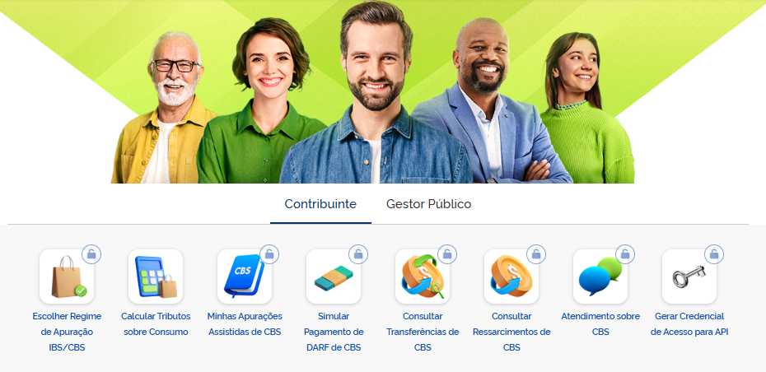
Apuração Assistida do contribuinte
Valores devolvidos em até três dias úteis conforme previsão legal
Pedido de ressarcimento: Prazos de 30 dias/60 dias/180 dias
PARCIAL c/ slides 9 e 13: prazos 30/60/180 dias e devolução em 3 dias úteis

Slide 24
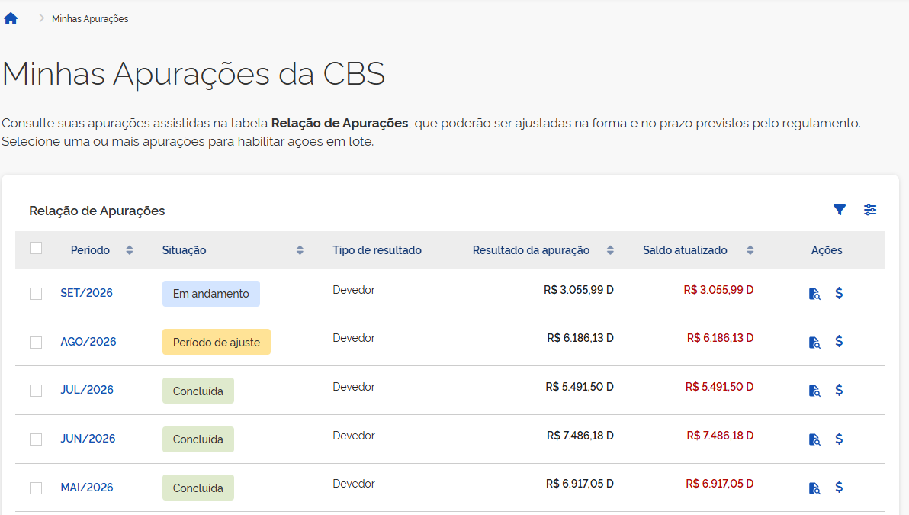
Art. 43. O período de apuração da CBS será mensal, com início no primeiro dia à zero hora e encerramento no último dia às vinte e três horas, cinquenta e nove minutos e cinquenta e nove segundos do horário de Brasília.
Art. 46, §3º. Os ajustes a que se refere
o § 2º poderão ser realizados até o último dia útil do mês seguinte ao do período de apuração.
Período concluído o último dia útil do
mês seguinte ao do período de
apuração

Slide 25
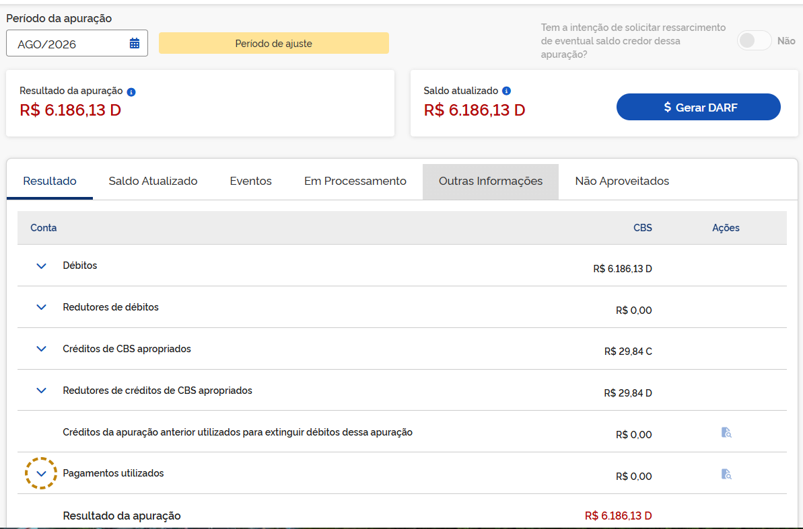
Opção pelo ressarcimento de saldo credor. Uma vez manifestado, o saldo fica bloqueado para período seguinte
Vencimento do DARF no último dia útil do mês seguinte.

Slide 26
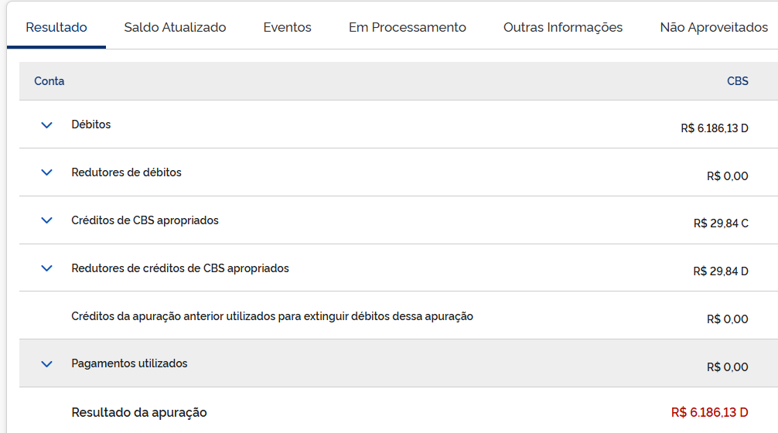
Débitos decorrentes do período de apuração.
Ajustes via nota de débito, nota de crédito e eventos, (positivos ou negativos)
Créditos apropriados dentro do período de apuração
Split Payment, RAD e pagamento responsável solidário
Resultado devedor ou credor

Slide 27
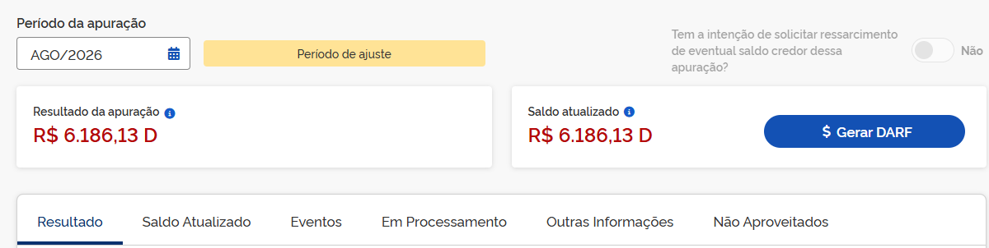
RESULTADO: Demonstra a situação da apuração antes dos ajustes.
EM PROCESSAMENTO
Informação Acumulada:
• Débitos ag. ordenação;
• Débitos e Créditos Futuros;
• DF aguardando aceite;
• DF aguardando o referenciamento ser
processado.
NÃO APROVEITADOS
Documentos que não geram:
• Crédito;
• Débito;
• Possuem valores excedentes impossibilitando o processamento por
completo.
SALDO ATUALIZADO: Situação da apuração após os ajustes.
EVENTOS
Registros de eventos ocorridos no mês:
• Eventos emitidos e aguardados;
• Devoluções;
• Cancelamentos.
OUTRAS INFORMAÇÕES
Informações Complementares dos créditos e
pagamentos
• Créditos ainda não apropriados;
• Créditos Condicionados;
• Pagamentos não utilizados.

Slide 28




Ciclo de vida básico dos créditos
Não aproveitados (Aquela aquisição realizada que não gera crédito. Exemplo SN Puro e suas aquisições
Inapropriáveis Aquele crédito que foi estornado antes da apropriação. Ex: Cancelamento do DF
Créditos
Inutilizáveis Aquele crédito que foi estornado após a apropriação e antes da utilização: EX: Cancelamento do DF
Passíveis de apropriação Aquele que ainda não foi extinto e não está disponível para utilização
Apropriados O débito foi extinto total ou parcialmente
Não Utilizados O débito foi extinto, mas o crédito não foi utilizado neste período de apuração.
Enviados ao período subsequente Transferência de saldo credor
Extinção do débito
Utilizados Compensados na apuração
Ressarcimento de saldo Solicitação / pedido de ressarcimento

Slide 29




Fluxo de Decisão - Apuração e Compensação
Regras para compensação e ressarcimento de débitos
Ação Recomendada
Compensar os débitos vencidos.
SIM
Existem débitos vencidos?
Ação Recomendada
Compensar os débitos do período.
SIM
NÃO
Existem débitos do período?
Instrução de Ressarcimento
Não compensar débitos de fatos geradores subsequentes, até que o prazo para solicitar ressarcimento chegue ao fim.
SIM
NÃO
Há intenção de solicitar ressarcimento?
Ação Recomendada
Compensar débitos do período de apuração seguinte.
NÃO

Slide 30
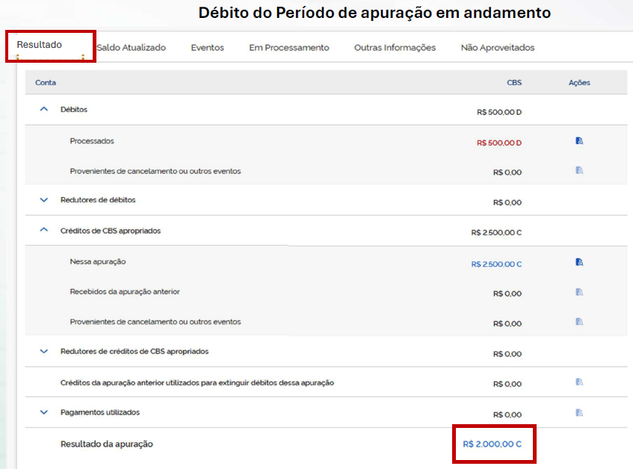

Slide 31
1º Recepção de débito fora de ordem
3º Fornecedor efetua o Pagamento 4.500,00
NF | Data autorização | Ordem de Recepção | vCBS | Adquirente
123 | 12:10:00 | 1º | 1.000 | Rede X Atacado
126 | 12:50:00 | 2º | 2.000 | Atacarejo Mega
124 | 12:30:00 | 3º | 3.000 | Mercearia José
125 | 12:40:00 | 4º | 4.000 | Rede Mix
Apuração Assistida do FORNECEDOR INDÚSTRIA POENTE
Débito = 10.000,00
Crédito = 0,00
Pagamento = 4.500,00
Saldo Devedor = 5.500,00
Apuração Assistida de Rede X Atacado
Crédito Apropriado = 1.000
2º Débitos ordenados
Apuração Assistida de Mercearia José
NF | Data autorização | Ordem de Autorização | vCBS | Adquirente
123 | 12:10:00 | 1º | 1.000 | Rede X Atacado
124 | 12:30:00 | 2º | 3.000 | Mercearia José
125 | 12:40:00 | 3º | 4.000 | Rede Mix
126 | 12:50:00 | 4º | 2.000 | Atacarejo Mega
Crédito Apropriado = 3.000
Apuração Assistida de Rede Mix
Crédito Apropriado = 500
Resta: 3.500,00
Apuração Assistida de Atacarejo Mega
Crédito Apropriado = 0,00
Resta: 2.000,00

Slide 32
Pagamentos Não Utilizados
Regras de transferência e prazos de liquidação
Valor não utilizado de Pagamento pelo Contribuinte
Recolhimento na Liquidação Financeira (split)
Recolhimento pelo Adquirente
Se o saldo do Pcont for decorrente de aquisições geradoras de crédito
Regra geral:
Aplica-se aos valores recolhidos via split de pagamento na liquidação.
Regra geral:
Aplica-se às retenções e recolhimentos diretos efetuados pelo adquirente.
SALDO É TRANSPORTADO PARA APURAÇÃO SEGUINTE OU TEM PEDIDO DE RESSARCIMENTO.
PRAZO DE TRANSFERÊNCIA
Transferência em até 3 dias úteis.
PRAZO DE TRANSFERÊNCIA
Transferência em até 3 dias úteis.

Slide 33
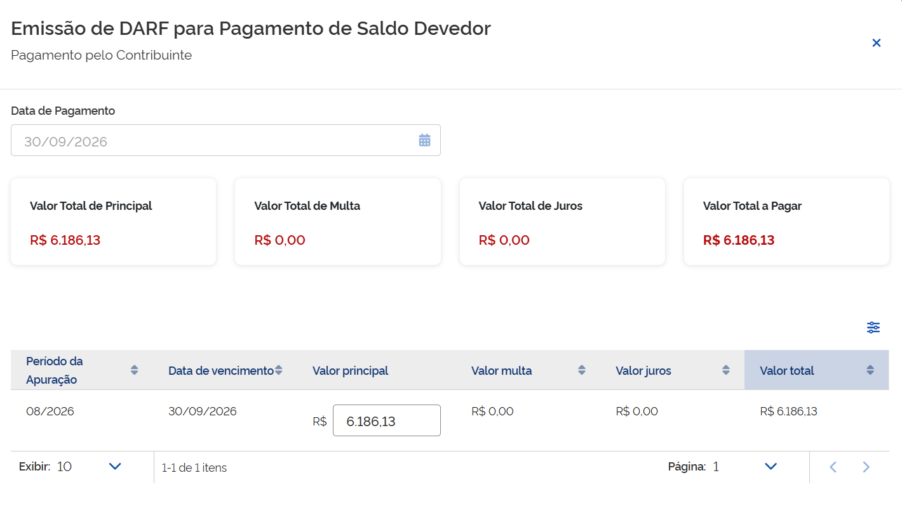

Slide 34
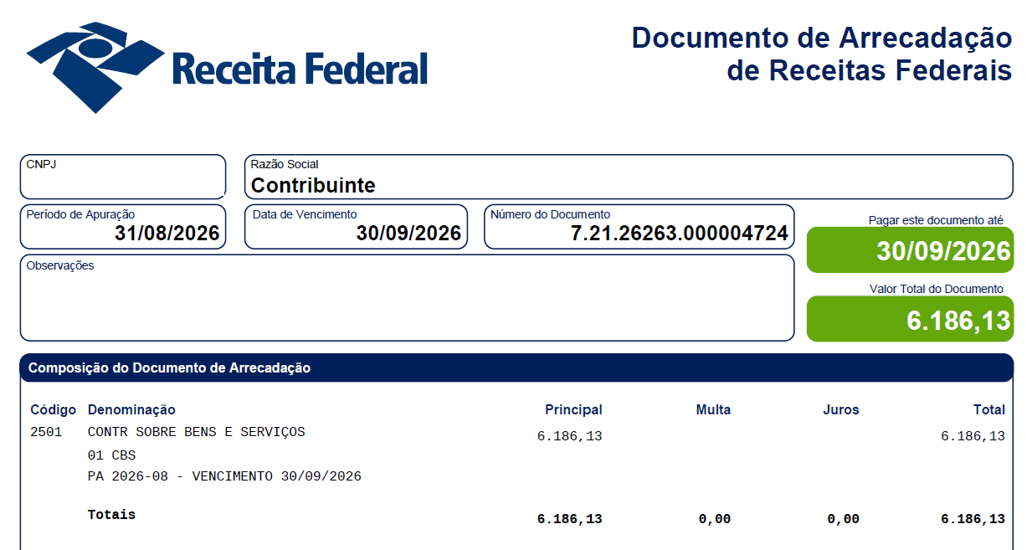

Slide 35
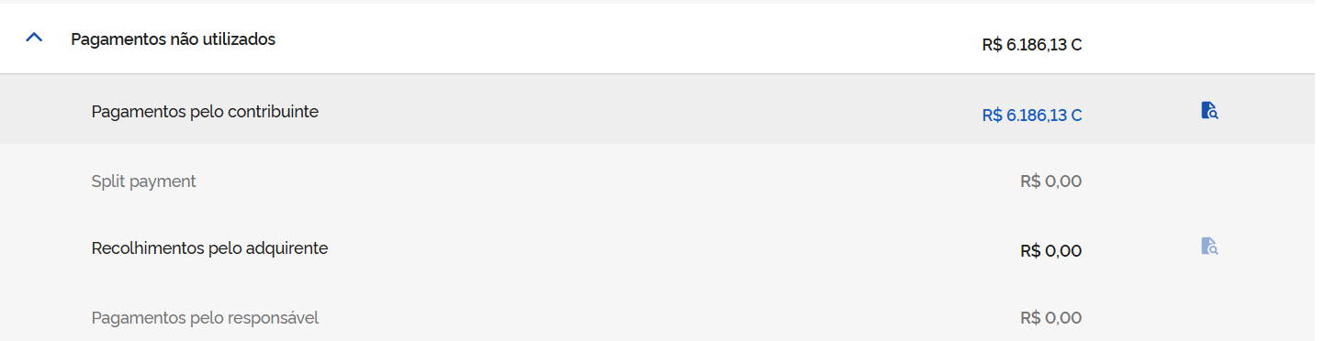
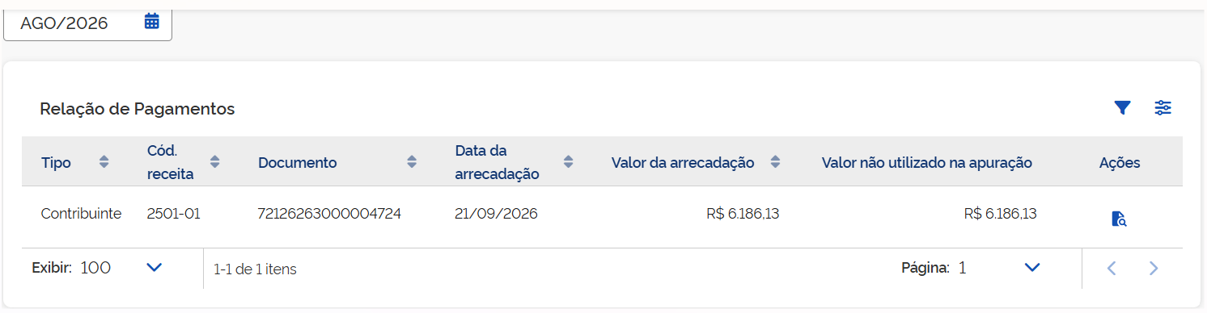

Slide 36
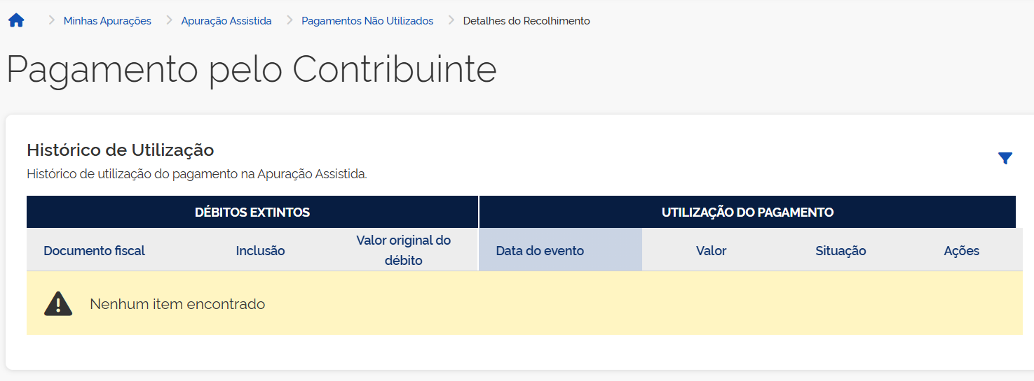

Slide 37
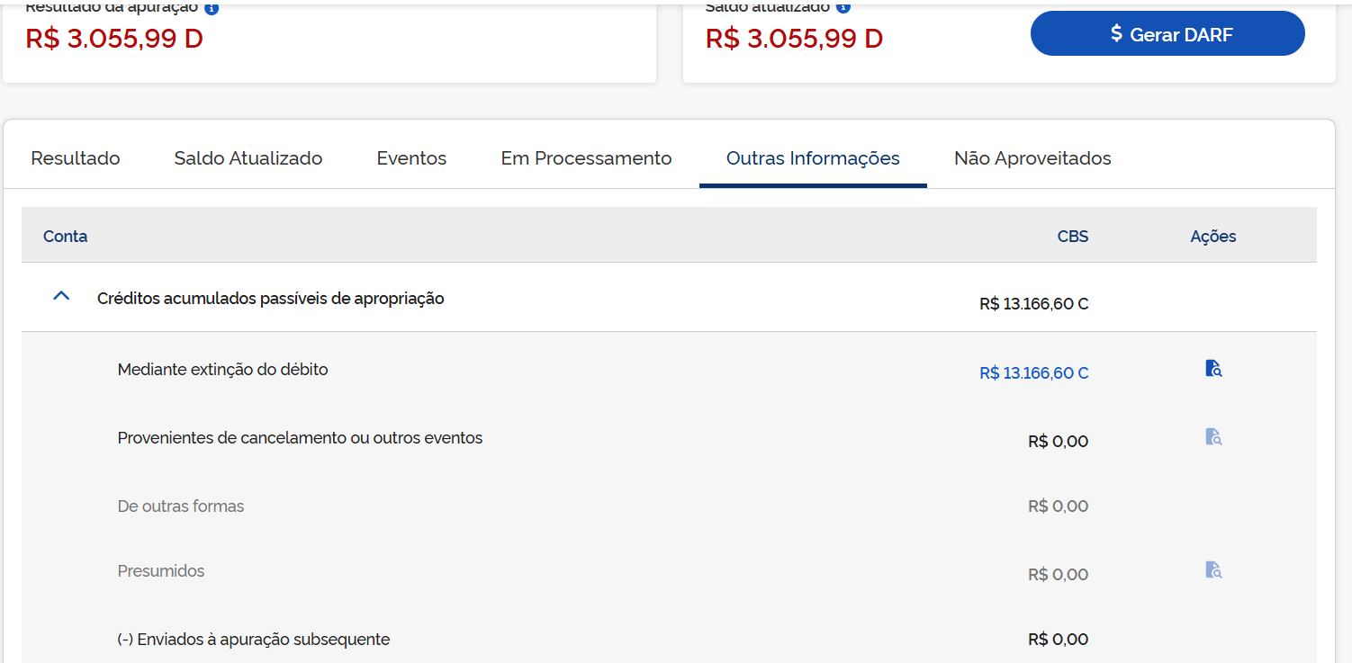
Créditos aguardando extinção

Slide 38
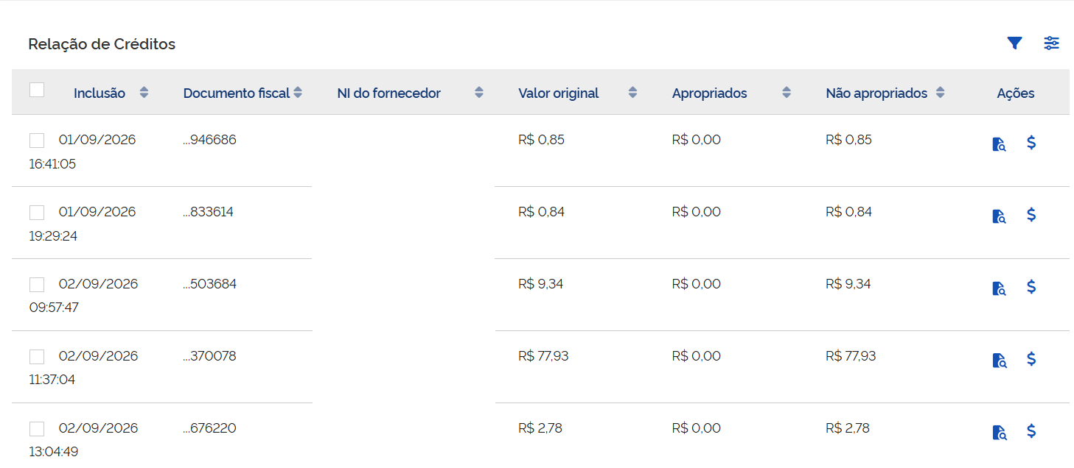
RAD

Slide 39
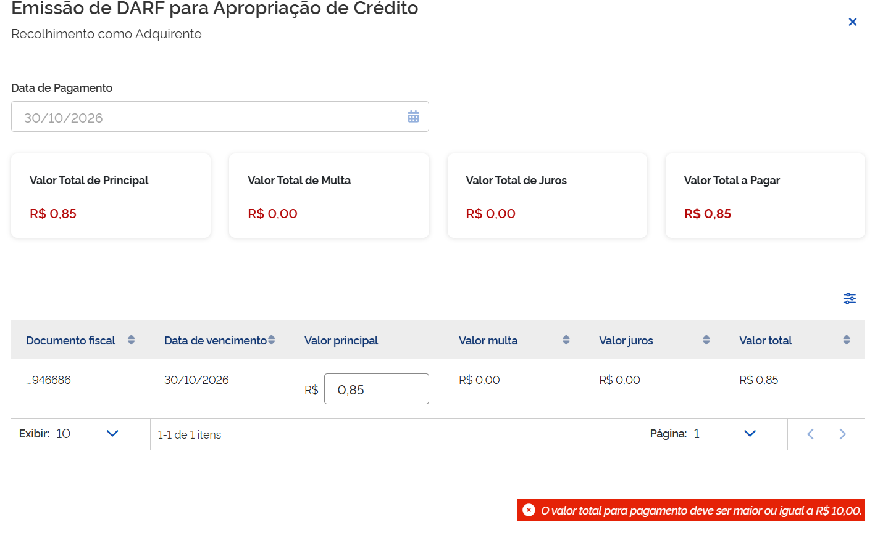

Slide 40
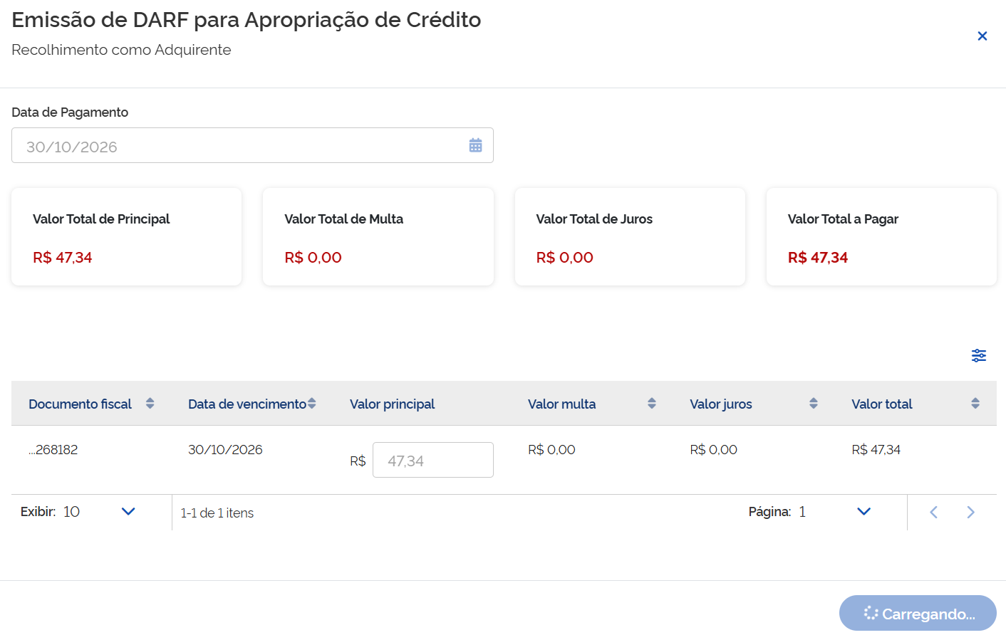

Slide 41
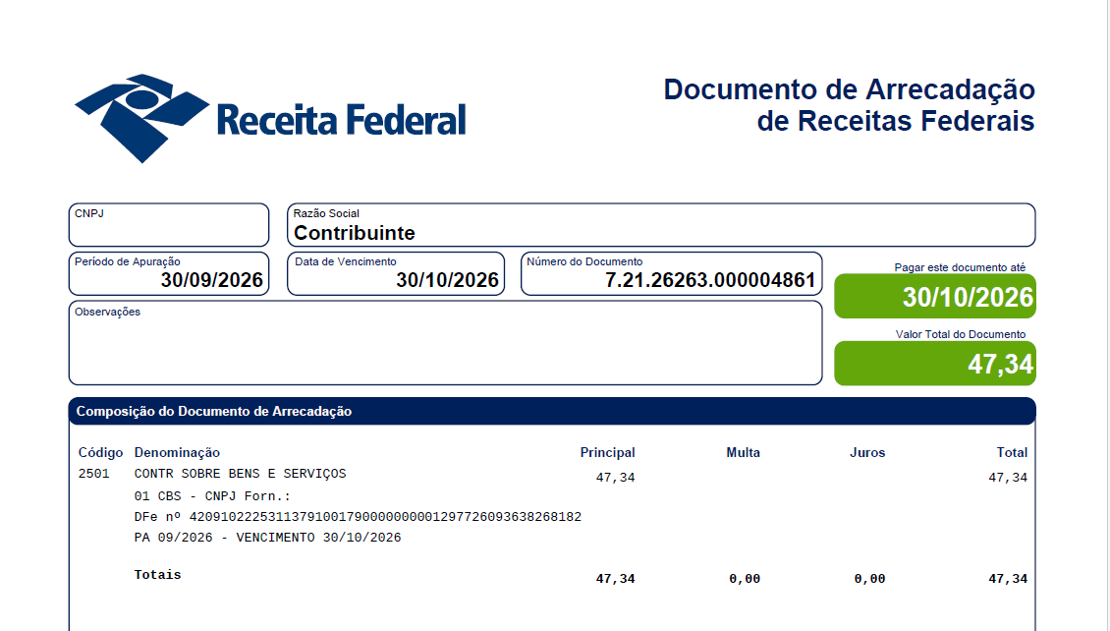

Slide 42

FASE DE CONSTRUÇÃO
Apuração Assistida: Um Sistema em Desenvolvimento
Nem todas as funcionalidades estão plenamente disponíveis ou operacionais no estágio atual do projeto.
Ambiente Experimental
Limitações Atuais
O Papel do Contribuinte
Produção Restrita / Testes:
A plataforma está em fase contínua de homologação e simulação de regras de negócio.
Recursos como processamento em lotes e consultas possuem intervalos de atualização programados (ex: a cada 10 min).
Valores e telas de simulação não possuem efeitos financeiros reais de imediato.
Eventos e Regras em Implementação:
Ajustes para devoluções, cancelamentos e estornos de débito/crédito ainda não estão totalmente contemplados nas telas.
Módulos específicos de Split Payment e certas retenções seguem em homologação progressiva.
Processamento focado inicialmente nos documentos fiscais principais (ex: NF-e e NFC-e).
Validação e Acompanhamento:
A conferência ativa pelo contribuinte e pelo contador continua sendo indispensável.
Cabe à empresa testar, registrar inconsistências e reportar eventuais divergências ao Fisco.
A transição para a versão definitiva será gradativa conforme a maturidade do sistema.

Slide 43
Obrigado pela presença!
Apuração Assistida: Transformando a gestão tributária em conjunto.

